Slide 1
Колообіг речовин у природі
Підготувала:
учениця 11 класу
Дубенського НВК
“школа-гімназія”
Штогрин Ірина

Slide 2
Зміст роботи:
1. Біогеохімічний кругообіг.
2. Кругообіг речовин в біосфері.
3. Кругообіг вуглецю.
4. Кругообіг кисню.
5. Кругообіг азоту.
6. Кругообіг фосфору.
7. Кругообіг сірки.
8. Кругообіг води.
9. Антропогенні впливи на навколишнє середовище.
10. Висновок.

Slide 3
Біогеохімічний кругообіг
На відміну від енергії, котра використовувалася організмом,перетворюється в тепло і втрачається для екосистеми, речовини циркулюють у біосфері, що і називається біогеохімічними круговоротами. З 90 з елементів, що зустрічаються в природі, близько 40 потрібні живим організмам. Найбільш важливі для них і потрібні у великих кількостях: вуглець,водень, кисень, азот. Кругообіг елементів і речовин здійснюються за рахунок саморегулюючихся процесів, в яких беруть участь всі складові екосистем. Ці процеси є безвідходними.

Slide 4
Кругообіг речовин в біосфері
Кругообіг
Великий(геологічний)
полягає в тому,що гірські породи підлягають руйнуванню, а продукти вивітрювання (в тому числі розчинні у воді поживні речовини) зносяться потоками води в
Світовий океан.
Малий(біотичний)
відбувається на рівні екосистеми іполягає в тому, що поживні речовини, вода і вуглець акумулюються вречовині рослин, витрачаються на побудову тіла і на життєві процесияк самих цих рослин, так і інших організмів.

Slide 5
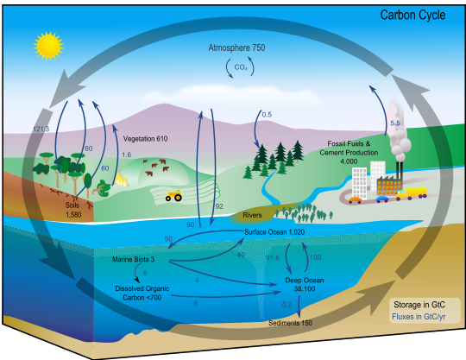

Кругообіг вуглецю.
Самий інтенсивний біогеохімічний цикл - кругообіг вуглецю. Уприроді вуглець існує в двох основних формах - в карбонатах (вапняках) та вуглекислому газі. Вміст останнього в 50 разів більше, ніж в атмосфері. Вуглець бере участь в утворенні вуглеводів, жирів, білків і нуклеїнових кислот.
Основна маса акумульована в карбонатах на дні океану,у кристалічних породах кам'яному вугіллі та нафті ібере участь в великому циклі кругообігу.
Основна ланка великого кругообігу вуглецю - взаємозв'язок процесівфотосинтезу і аеробного дихання.
У малому циклі кругообігу бере участь вуглець, що міститься в рослинних тканинах та тканинах тварин.

Slide 6

Кругообіг кисню.
У кількісному відношенні головною складовою живої матерії є кисень, кругообіг якого ускладнений його здатністю вступати в різні хімічні реакції, головним чином реакції окислення. У результаті виникає безліч локальних циклів, що відбуваються між атмосферою, гідросферою і літосферою. Певною міроюкругообіг кисню нагадує зворотний кругообіг вуглекислого газу. У основному він відбувається між атмосферою та живими організмами.
Кисень, що міститься в атмосфері і в поверхневих мінералах
(осадові кальцити, залізні руди), має биогенное походження і повинно розглядатися як продукт фотосинтезу. Цей процес протилежний процесу споживання кисню при диханні, який супроводжується руйнуванням органічних молекул, взаємодією кисню з воднем
(відщепленим від субстрата) та утворенням води.

Slide 7
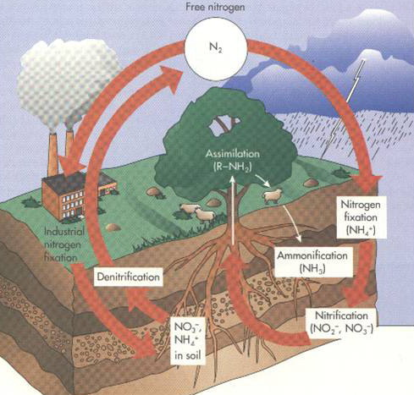
Кругообіг азоту.
Кругообіг азоту - один із самих складних, але водночас самих ідеальних кругообігів. Незважаючи на те, що азот складає близько 80% атмосферного повітря, в більшості випадків він не може бути безпосередньо використаний рослинами, так вони не засвоюють газоподібний азот. Втручання живих істот у кругообіг азоту підпорядковане суворій ієрархії: лише певні категорії організмів можуть виявляти впливна окремі фази цього циклу. Найбільш активні споживачі азоту - бактерії на кореневій системір ослин сімейства бобових. Кожному виду цих рослин притаманні свої особливі бактерії, які перетворюють азот в нітрати.

Slide 8
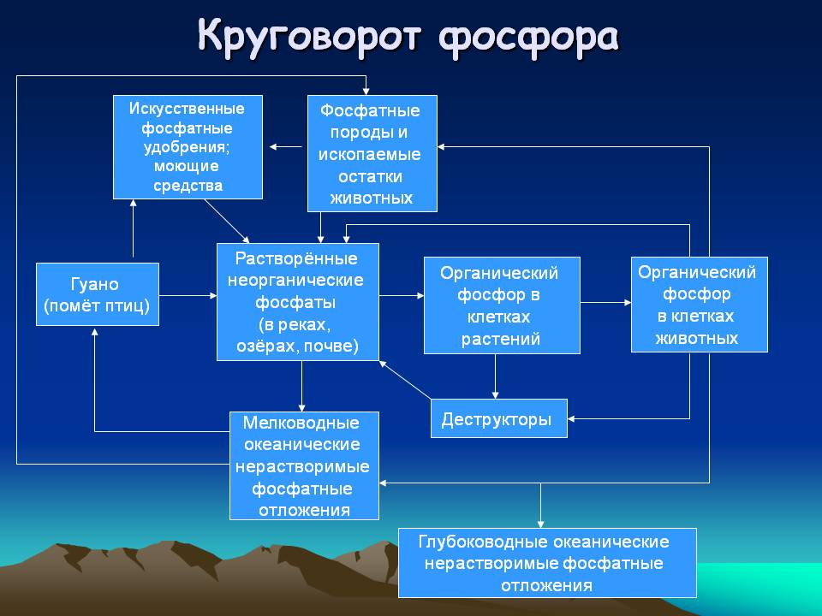
Кругообіг фосфору
Кругообіг фосфора, як і інших біогенних елементів, відбувається по великому і малому циклах.
Запаси фосфору, доступні живим істотам, повністю сконцентровані в літосфері. Основні джерела неорганічного фосфора - виверження вулканів або осадові породи. У земній корі вміст фосфору не перевищує 1%, що лімітує продуктивність екосистем. З пород земної кори неорганічний фосфор залучається в циркуляцію континентальними водами. Він поглинається рослинами, котрі при його участі синтезують різні органічні сполуки і таким чином включаються в трофічні ланцюги. Потім органічні фосфати разом з трупами, відходами та виділеннями живих істот повертаються в землю, де знову піддаються впливу мікроорганізмів і перетворюються в мінеральні форми, які використовуються зеленими рослинами.

Slide 9
Кругообіг сірки
З природних джерел сірка потрапляє до атмосфери у вигляді сірководню,діоксиду сірки і часток сульфатних солей.
Біля однієї третини сполук сірки і 99% діоксиду сірки – антропогенного походження. В атмосфері протікають реакції, що призводять до кислотних опадів:
2SO₂ + O₂ →2SO₃
SO₃ + H₂O →H₂SO₄

Slide 10
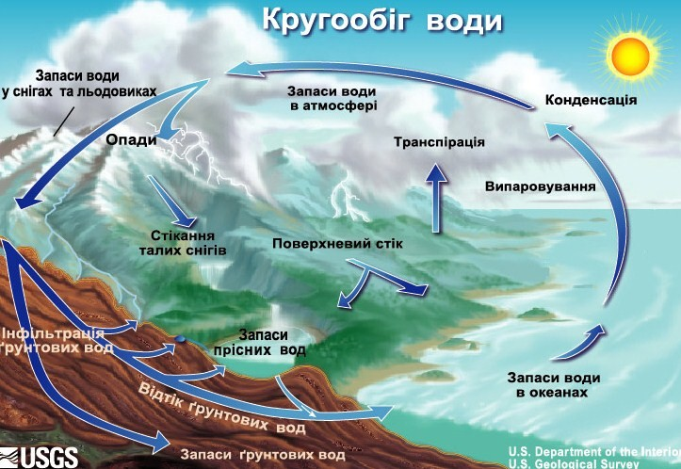
Кругообіг води
На колообіг води на поверхні Землі витрачається близько третини всієї сонячної енергії, що поступає до Землі.
Випаровування з водних просторів створює атмосферну вологу. Волога конденсується у формі хмар, охолоджування хмар викликає опади у вигляді дощу і снігу, які поглинаються ґрунтом або стікають в моря і океани.

Slide 11
Антропогенні впливи на навколишнє середовище
В результаті антропогенної діяльності ступінь замкненості біогеохімічних кругообігів зменшується. Хоча вона досить висока, але тим не менше неабсолютна, що і показує приклад виникнення кисневої атмосфери.
Інакше неможлива була б еволюція (найвища ступінь замкненості біогеохімічних кругообігів спостерігається в тропічних екосистемах --найбільш давніх і консервативних). Таким чином, слід говорити не про зміну людиною того, що неповинно змінюватися, а скоріше про вплив людини на швидкість і напрямок змін та на поширення їх границь, що порушує правило міри перетворення природи. Останнє формулюється таким чином: в ході експлуатації природних систем не можна перевищувати деякі межі, що дозволять цим системам зберігати властивості самопідтримки. Порушення міри як в сторону збільшення, так і в сторону зменшення призводить до негативних результатами. Наприклад, надлишок внесених добрив настільки ж шкідливий, як і недолік. Це почуття міри загублене сучасною людиною, яка вважає, що в біосфері їй все дозволено.

Slide 12

Висновок
Кругообіг— основна властивість, характерна риса біосфери.
Повторюваний процес взаємопов'язаного перетворення, переміщення речовин у природі, який має циклічний характер, відбувається за обов'язкової участі живих організмів і часто порушується людською діяльністю. Тому для того, щоб не порушити кругообіг речовин, баланс у природі людина повинна зменшити свій вплив на навколишнє середовище, таким чином забезпечивши щасливе існування всього живого на Землі.

